Slide 1
Panel 4: «Sostenibilidad Social» Efectos demográficos de la migración y movilidad cotidiana en las ciudades: cómo medirlos, analizarlos y considerarlos en políticas metropolitanas
Jorge Rodríguez Vignoli
XX Encuentro Internacional sobre Gestión de Ciudades Patrimoniales, Hablemos sobre el Plan de La Habana
CELADE-División de poblacion de la CEPAL, 28 Oct-8 Nov 2024 , Santiago, Chile | Curso

Slide 2
TEMAS
Tabajo institucional en migración interna
Rasgos de la urbanización de América Latina
Porqué importa la migración interna
Algunas estimaciones para La Habana
Conclusiones

Slide 3
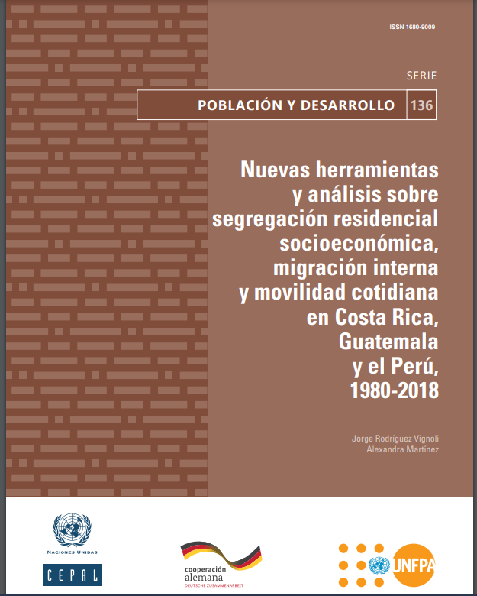
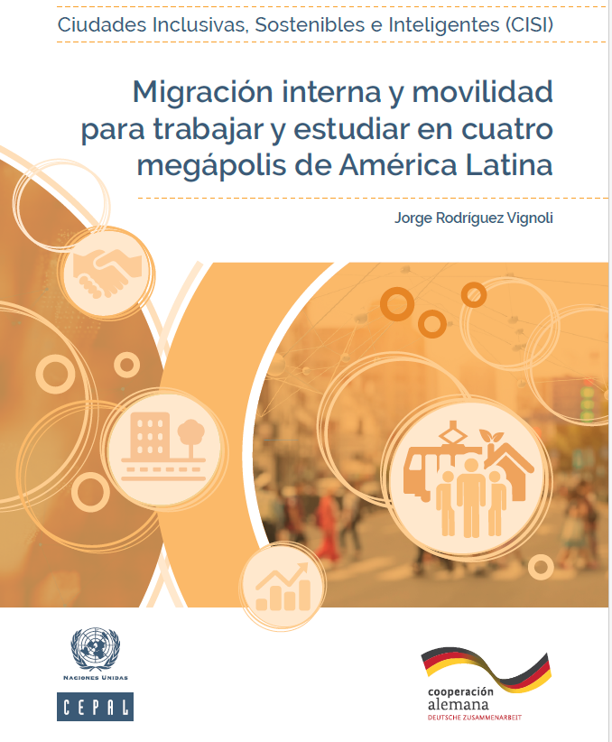
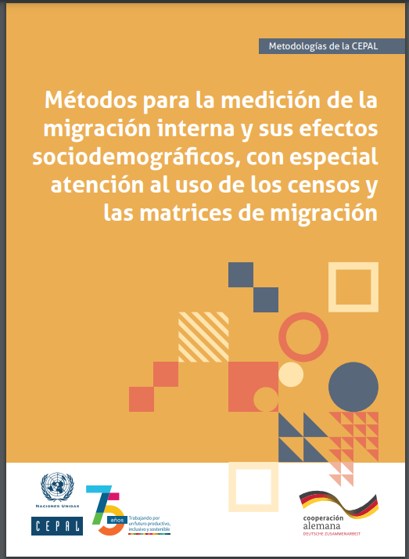
PUBLICACIONES (https://www.cepal.org/es)

Slide 4

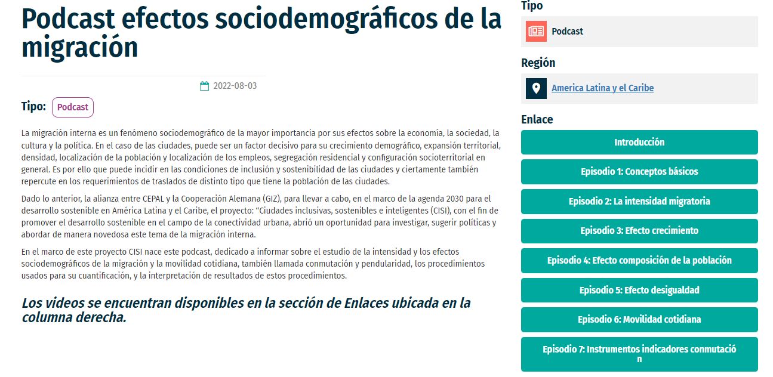
PODCAST (https://plataformaurbana.cepal.org/es/recursos/podcast-efectos-sociodemograficos-de-la-migracion

Slide 5
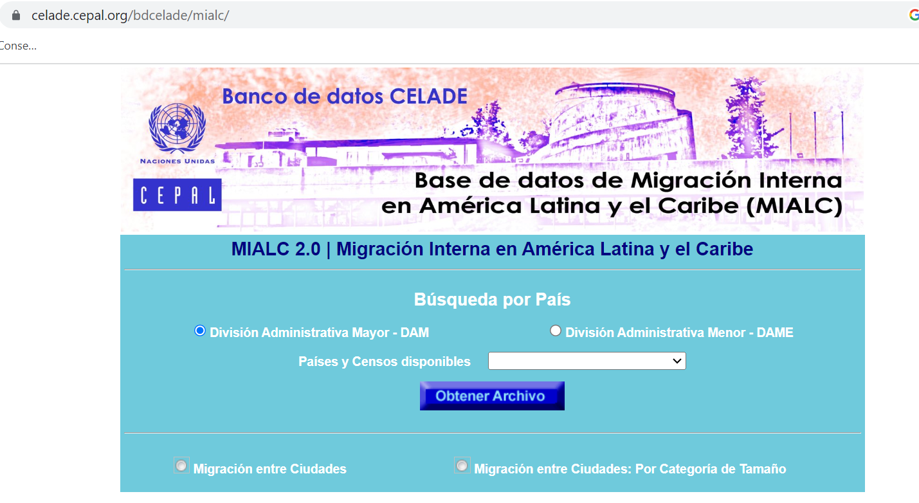
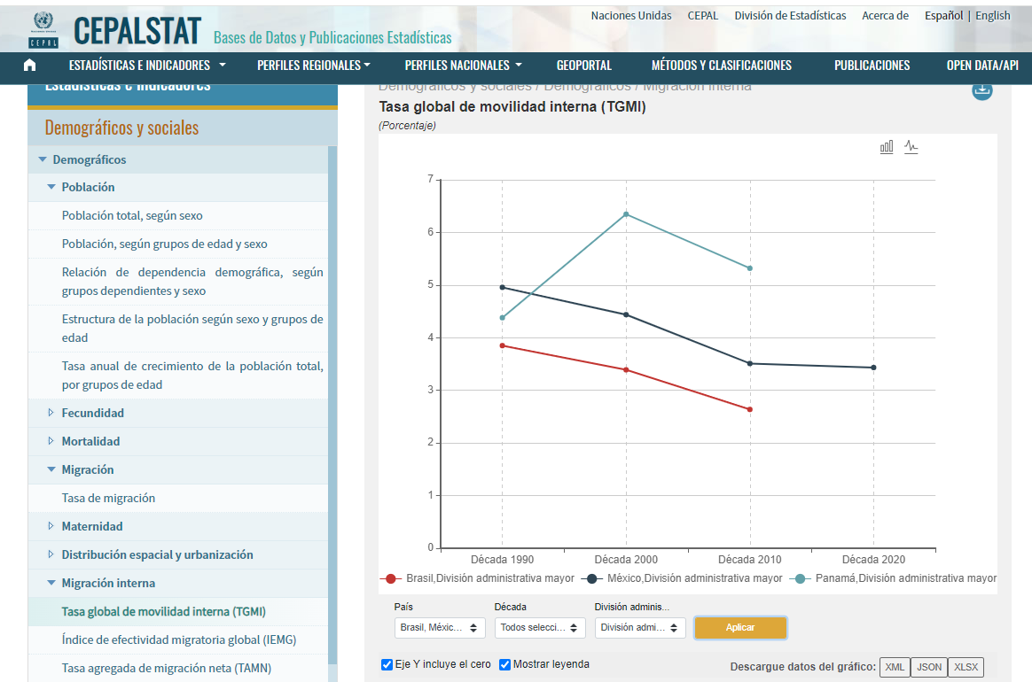
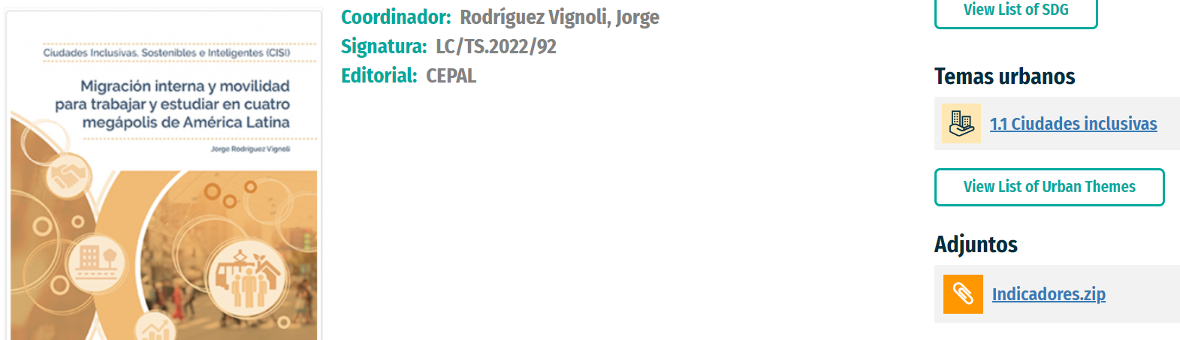
BASE DE DATOS MIALC (https://celade.cepal.org/bdcelade/mialc/), PLATAFORMA URBANA, CEPALSTAT Y…..

Slide 6
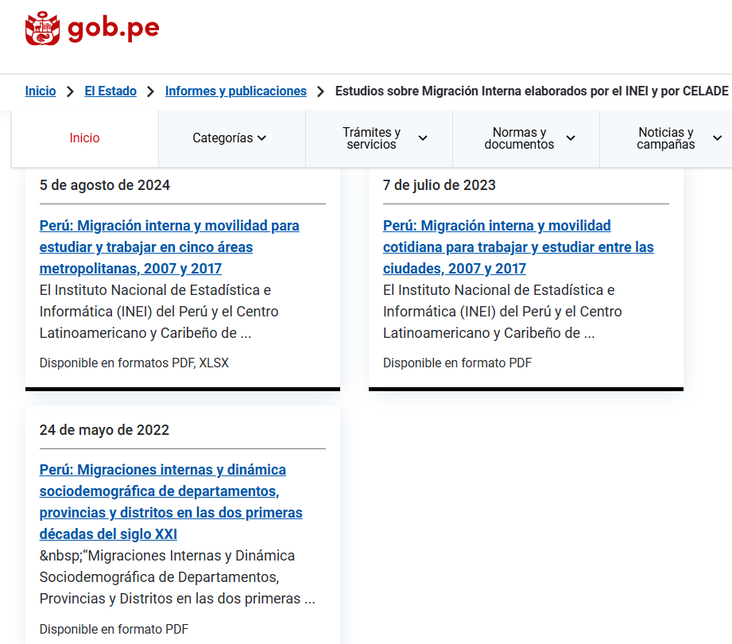
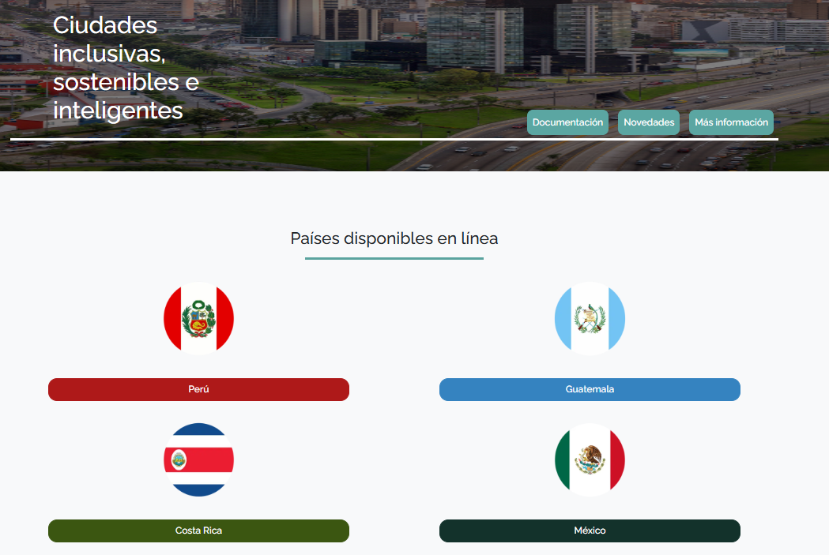
ASISTENCIA TÉCNICA: EXPERIENCIA 2021-2024 CON INEI DE PERÚ: CAPACITACIÓN DE EQUIPO, PRODUCTOS, LANZAMIENTO Y ODISEA
https://www.gob.pe/institucion/inei/informes-publicaciones/3021684-peru-migraciones-internas-y-dinamica-sociodemografica-de-departamentos-provincias-y-distritos-en-las-dos-primeras-decadas-del-siglo-xxi

Slide 7
RASGOS DE LA URBANIZACIÓN DE AMÉRICA LATINA
Urbanización rápica, masiva y avanzada: region más urbanizada del mundo en Desarrollo
Concentración en metropolis: al menos una de cada tres personas en ciudad de 1 millón o más
Modelo centro-periferia, pero con matices y mutaciones
Expansión periférica informal y consolidación subsecuente
Tugurización de zonas centrales y pericentrales
Partes de la periferia y suburbios elitizados, pero con buena conectividad
Desigualdad intrametropolitana y segregación residencial: varias adversidades
Despoblamiento del centro (recuperación en pocos casos)

Slide 8
POR QUÉ IMPORTA LA MIGRACIÓN INTERNA VARIOS EFECTOS Y EVENTUALMENTE RÁPIDOS
Crecimiento: efecto clásico. Importante a escala agregada y más importante a escalas desagregadas
Redistribución: derivado del efecto crecimiento. Por diferenciales de crecimiento migratorio la distribución demográfica dentro de la ciudad va cambiando. Intuitivo y con métrica reciente
Composición: la gente al migrar porta sus características y con ello puede modificar las características de los lugares desde donde sale y de los lugares donde llega. Lo sabíamos pero ahora podemos medirlo.
Desigualdad: derivado del efecto de composición. La migración puede modificar “rápidamente” la desigualdad territorial y la segregación residencial,

Slide 9
ALGUNAS ESTIMACIONES PARA LA HABANA (15 MUNICIPIOS), EFECTO CRECIMIENTO Y DE COMPOSICIÓN, MIGRACIÓN CON EL RESTO DEL PAÍS, CENSOS 2002 Y 2012

Slide 10
ALGUNAS ESTIMACIONES PARA 4 MUNICIPIOS SELECCIONADOS DE LA HABANA, EFECTO CRECIMIENTO Y DE COMPOSICIÓN, MIGRACIÓN CON EL RESTO DEL PAÍS E INTRAMETROPOLITANA, CENSOS 2002 Y 2012
TOTAL
INTRA

Slide 11
ALGUNAS ESTIMACIONES DEL EFECTO DESIGUALDAD DE LA MIGRACIÓN INTRAMETROPOLITANA, CENSOS 2002 Y 2012, PORCENTAJE DE POBLACIÓN DE 25 A 39 AñOS CON EDUCACIÓN ALTA (13 AE Y +)
2002
2012

Slide 12
CONCLUSIONES
La migración incide decisivamente en las mutaciones metropolitanas actuales
La migración intrametropolitana remodela las metrópolis y es clave para las tendencias de la desigualdad territorial y la segregación residencial
El atractivo migratorio es un indicador de vitalidad de las ciudades y los migrantes aportan múltiples contribuciones, entre ellas el rejuvenecimiento (o la moderación del envejecimiento)
La migración también implica desafíos, y la vivienda es uno de ellos, pero deben tenerse en cuenta las especificidades de los migrantes para los planes de soluciones habitacionales
Cuba tiene registros de residencia que permiten seguimiento la migración y sus efectos

